Slide 1
CubeDash
создатели:
Даниил Чернышев
Самир Хасанянов

Slide 2

Что такое Geometry Dash?
Geometry Dash — компьютерная игра, соединяющая жанры 2D-платформера и ритм-игры, выпущенная изначально для мобильных устройств на iOS/Android, позже и для ПК. Игровой процесс заключается в прохождении уровня со множеством препятствий под ритмичную музыку.

Slide 3
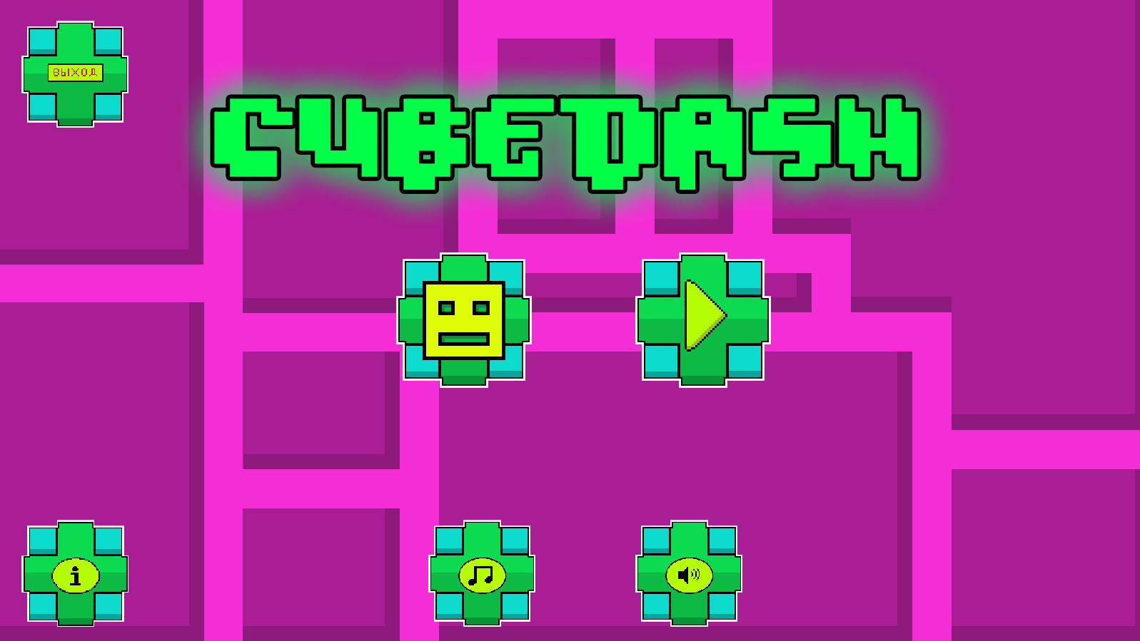
О приложении
При открытии приложения мы видим основное окно, с возможностью выбора скина, выключения музыки и звуков в игре, кнопка выхода и основная кнопка, запускающая игру

Slide 4
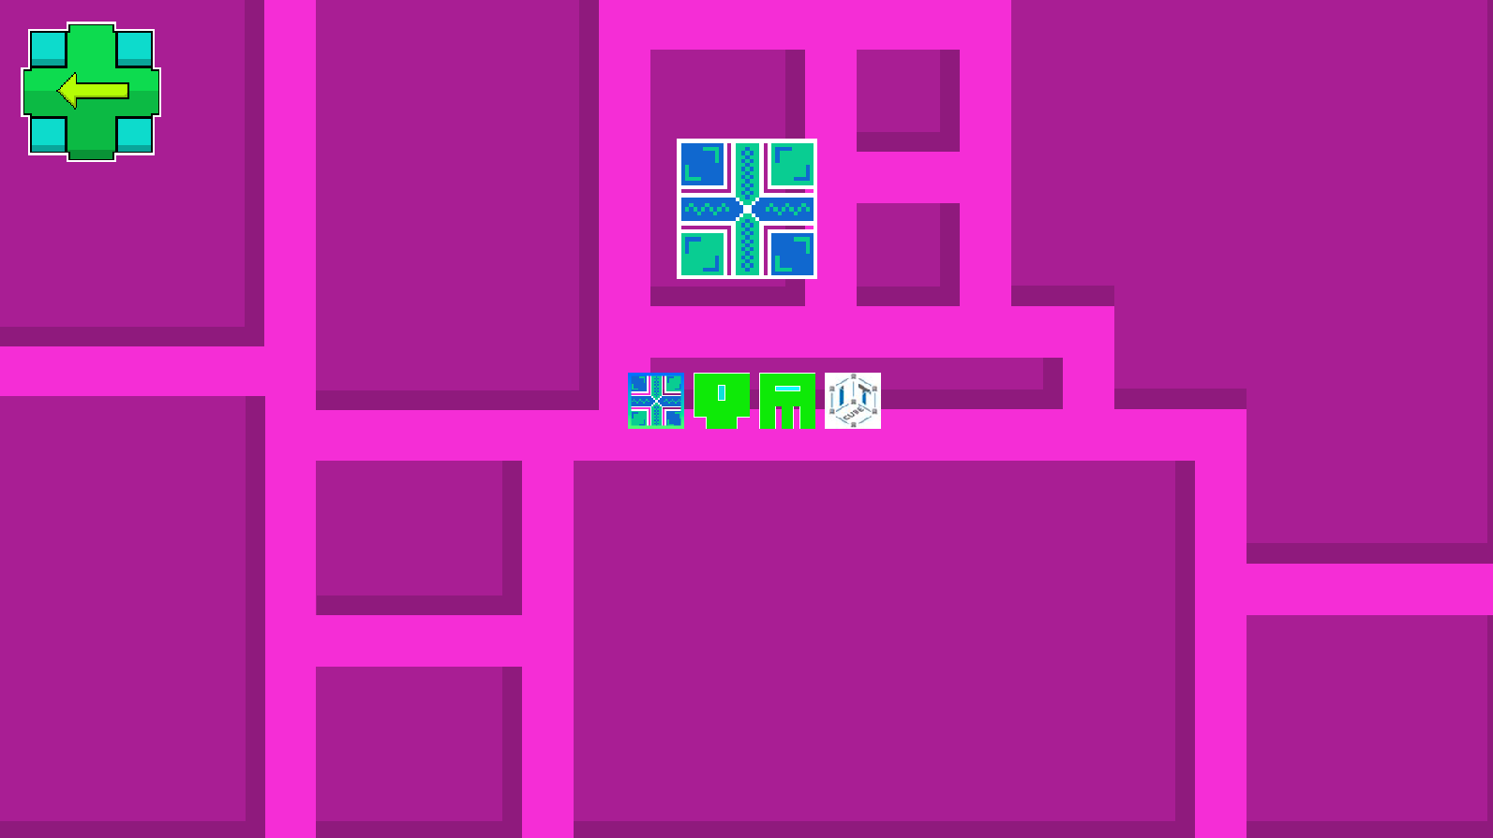
При нажатии на кнопку выбора скина, открывается меню со всеми вариантами

Slide 5
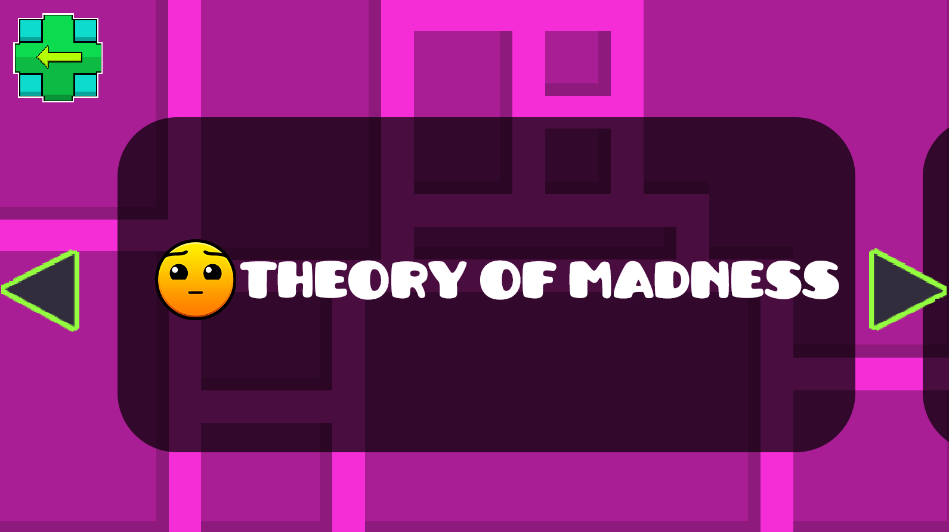
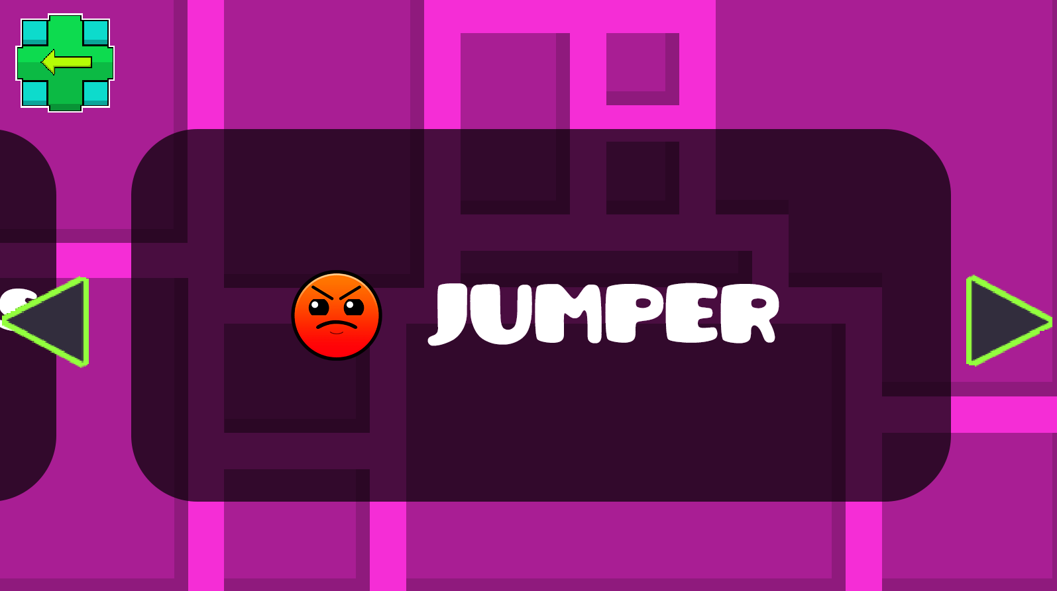
При нажатии главной кнопки игры откроется меню с пока что существующими двумя уровнями, которые можно начать проходить в любом порядке

Slide 6
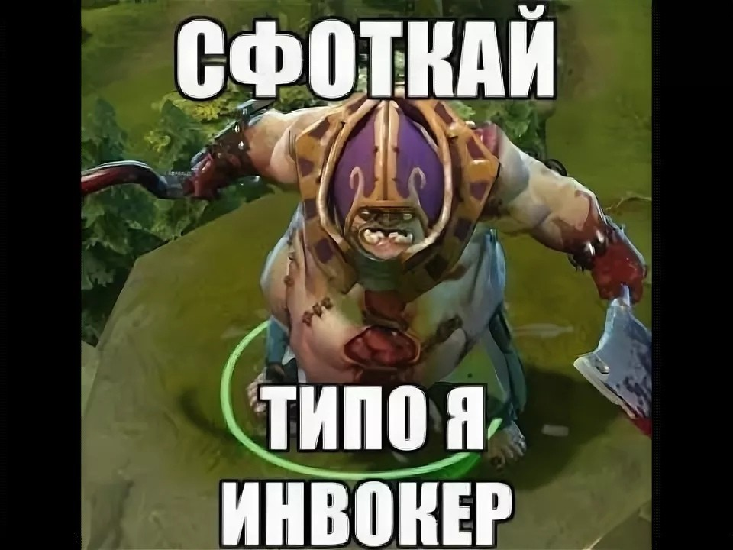
Перспективы
Добавление новых уровней
Добавление новых скинов
Создание новый режимов игры
Возможность кастомизировать скины

Slide 7
